Slide 1
CRCNY Presenta
Aprenda a Programar en Python
con Jhonasttan Regalado, PMP
¡Entérate de las carreras disponibles en tecnología!
¡Aprende como ayudar tus hijos con programas de computación
del presente y futuro!

Slide 2
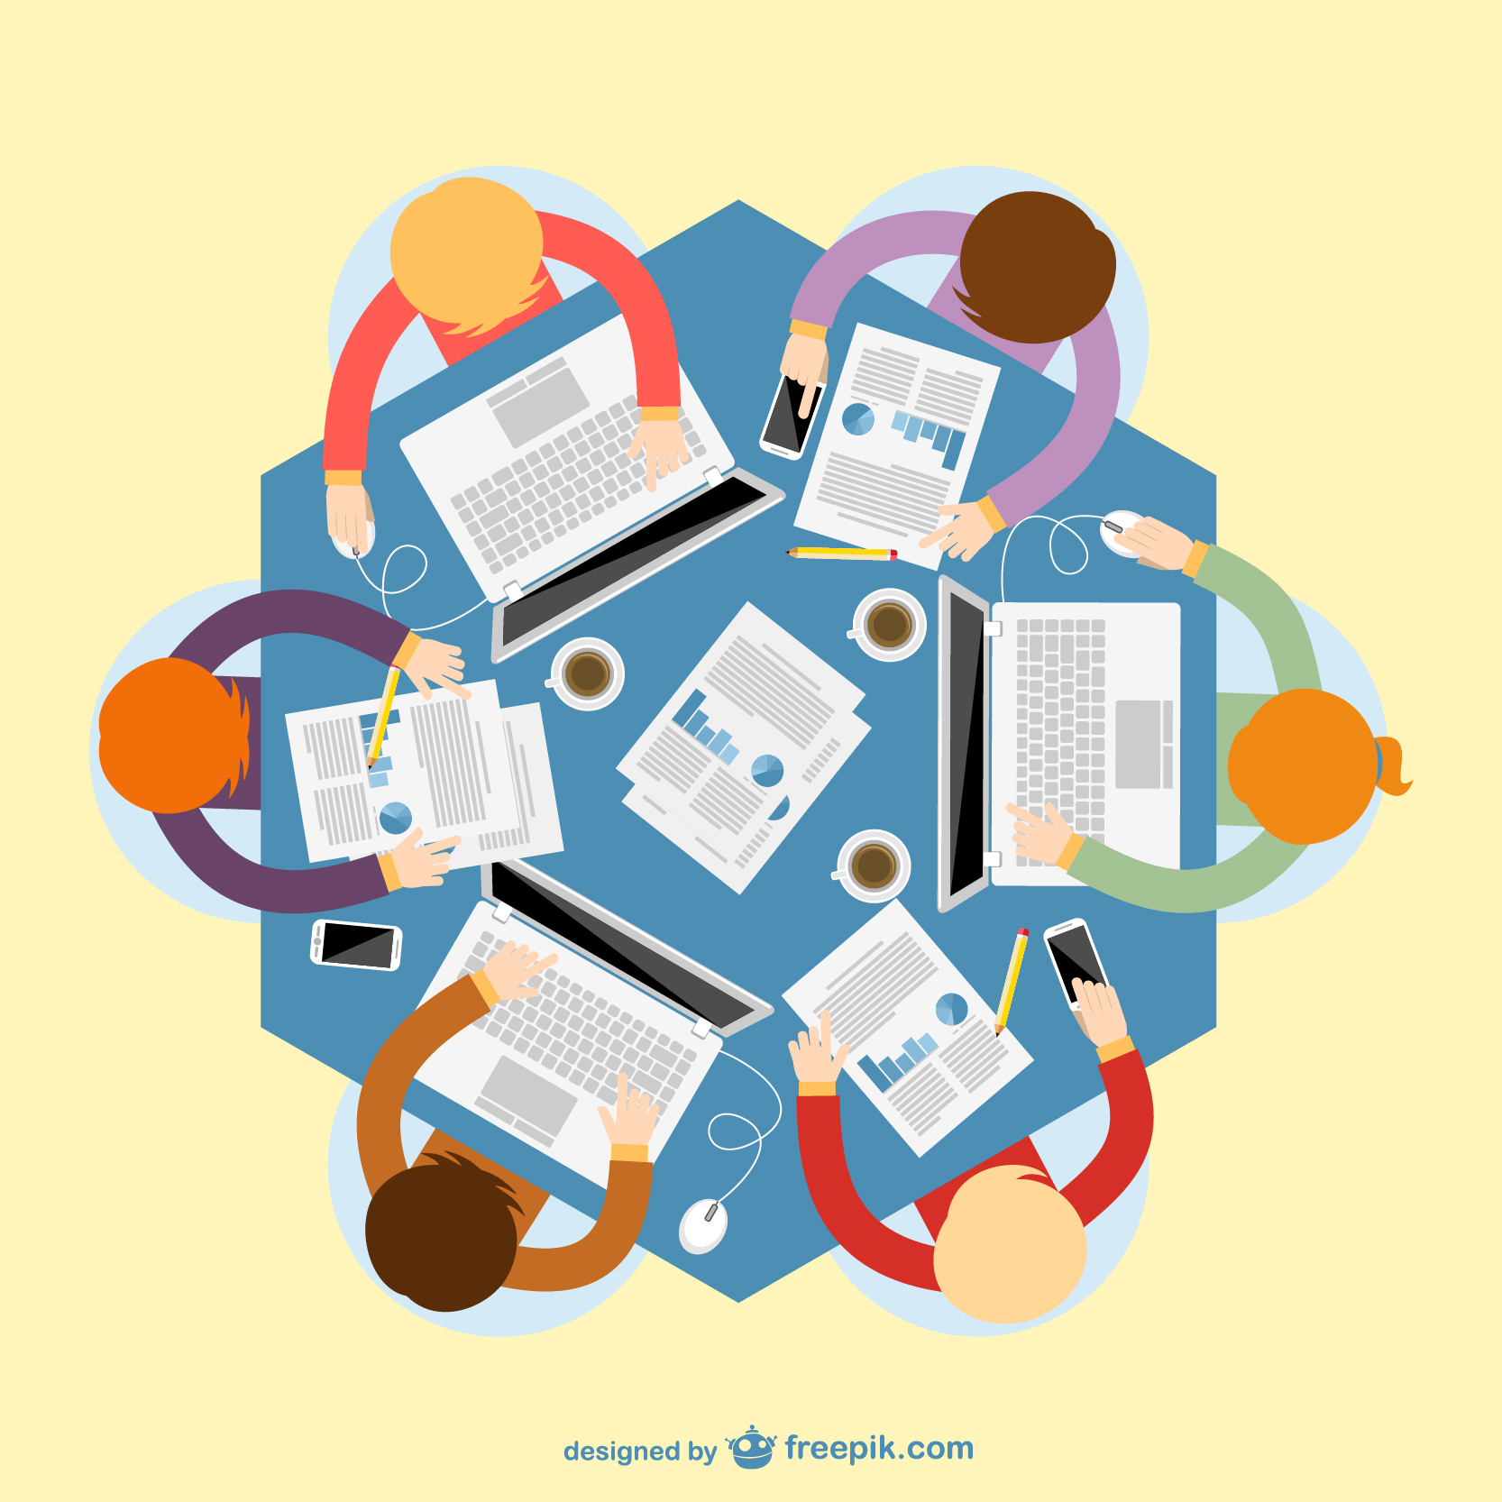
El equipo del proyecto
¿Quienes son ustedes?

Slide 3
El equipo del proyecto
¿Porque escogieron esta clase?

Slide 4
El equipo del proyecto
¿Que desean lograr de esta clase?

Slide 5

Modelo de competencias básicas
Técnico
Proceso
Liderazgo

Slide 6

Definir el proyecto de curso, funciones y entregas
Proyecto
Funciones
Entregables

Slide 7
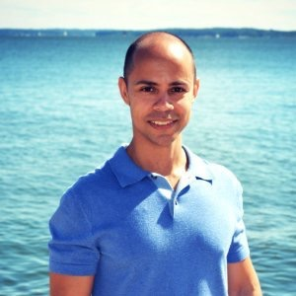
El director de proyecto
¿Quién soy?

Slide 8
El director de proyecto
¿Que pueden esperar de mí?

Slide 9
El director de proyecto
¿Qué espero de ustedes?

Slide 10

Plan de estudios
Lección 1 - Sintaxis
Lección 2 - Strings y salidas en consola
Lección 3 - Condicionales y control de flujo
Lección 4 - Funciones
Lección 5 - Lisata y diccionarios
Lección 6 - Presentar su comprensión

Slide 11
Lección 1 - Sintaxis
[15 Mins] Que es programacion? → video
[5 Mins] Porque Python?
[5 Mins] codeacademy.com/es - registrar y aprender la plataforma
[10 Mins] Programar en pares
Mi primer programa → print "Bienvenido a Python!"
[5 Mins] Poner en práctica fuera del la clase
Que necesitas para llegar a ser un programador? Ganas! → video
Codeacademy - completir L1 (Lección 1) → SINTAXIS DE PYTHON

Slide 12
Lección 2 - Strings y salidas en consola
[15 Mins] Que es programacion? → video
[5 Mins] Porque Python?
[5 Mins] codeacademy.com/es - registrar y aprender la plataforma
[10 Mins] Programar en pares
Mi primer programa → print "Bienvenido a Python!"
[5 Mins] Poner en práctica fuera del la clase
Que necesitas para llegar a ser un programador? Ganas! → video
Codeacademy - completir L1 (Lección 1) → SINTAXIS DE PYTHON

Slide 13
Fin
Un agradecimiento especial a Jirandy y las gentes buenas de CRCNY por proveerme una plataforma para compartir mi pasión por el aprendizaje, con ustedes!

